Slide 1
СКЛОПИВИ СПЕКТРОМЕТАР НА ПАМЕТНОМ ТЕЛЕФОНУ
1. Конструкција и употреба спектрометра у руци на паметном телефону (300 ученика и исто толики број спектрометара).
2. Активности на Републичком семинару наставе физике везане за светлост (обучавање колега за прављење спекторметара и његову употребу преко сајта)
3.Учешће ученика Медицинске школе и Гимназије у Ноћи истраживача под слоганом Калибриши се! (25.9.2015.)Подељено око 200 спекторметара грађанима Шапца.
4.Спремање предавања о светлости (Aurora Borealis)у Светској године светлости 2015 кроз интегративни приступ настави.
Татјана Марковић-Топаловић, Медицинска школа Шабац,
децембар 2015.

Slide 2
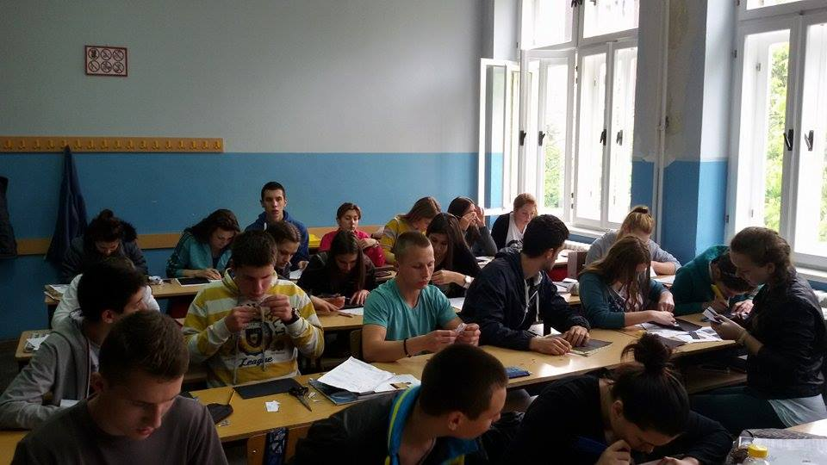
Сви су задубљени у прављење и конструкцију спекторметра у руци

Slide 3
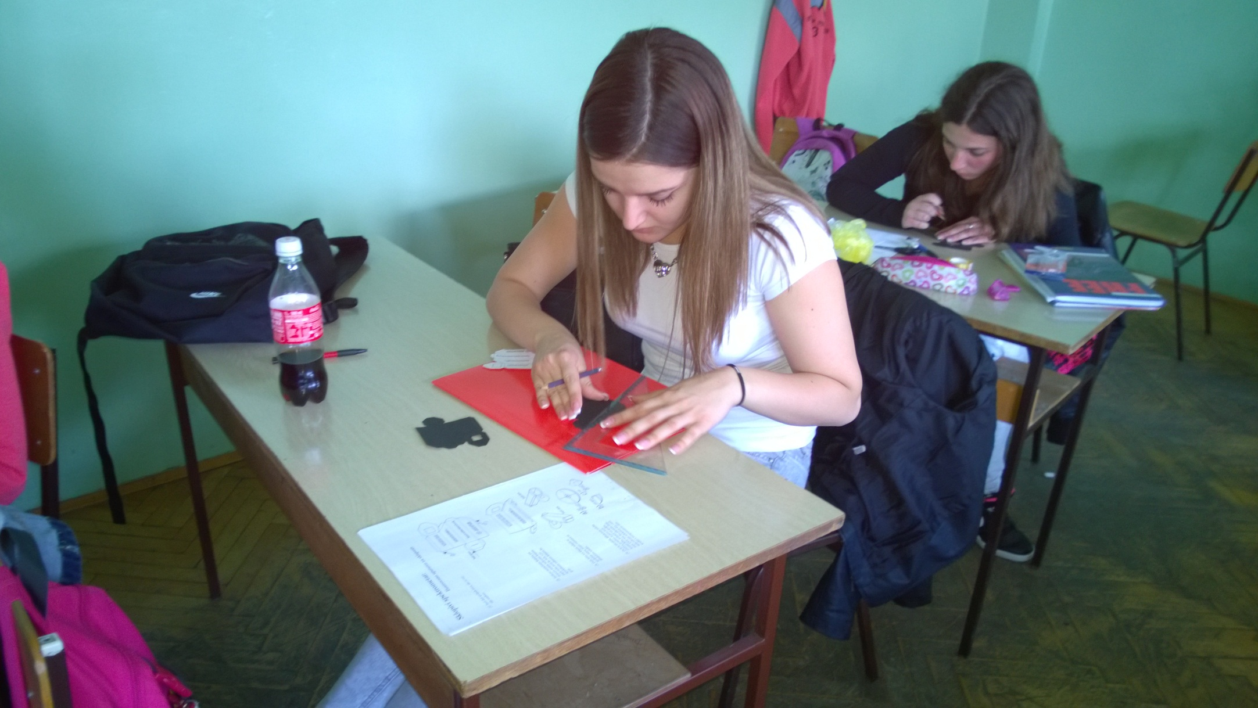
Прављење спектрометара у руци. Април, мај 2015. април 2015.

Slide 4
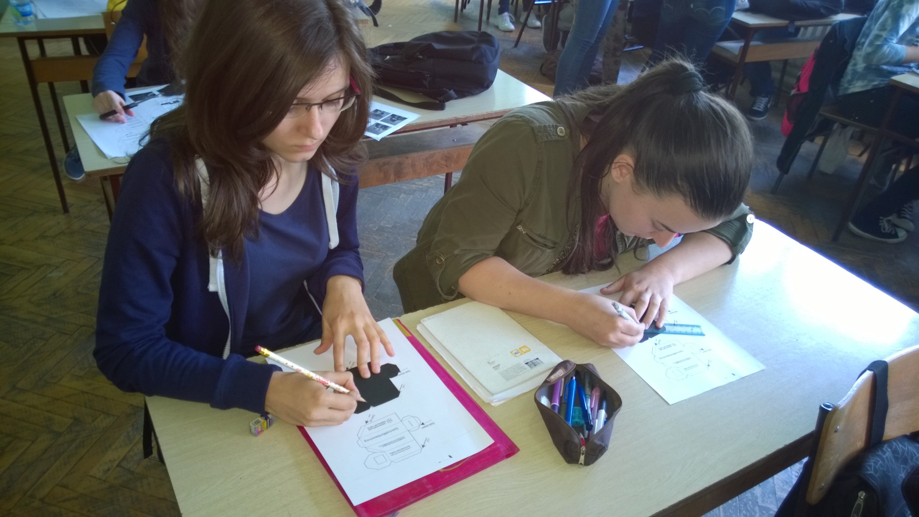
Одељење фармацеута

Slide 5
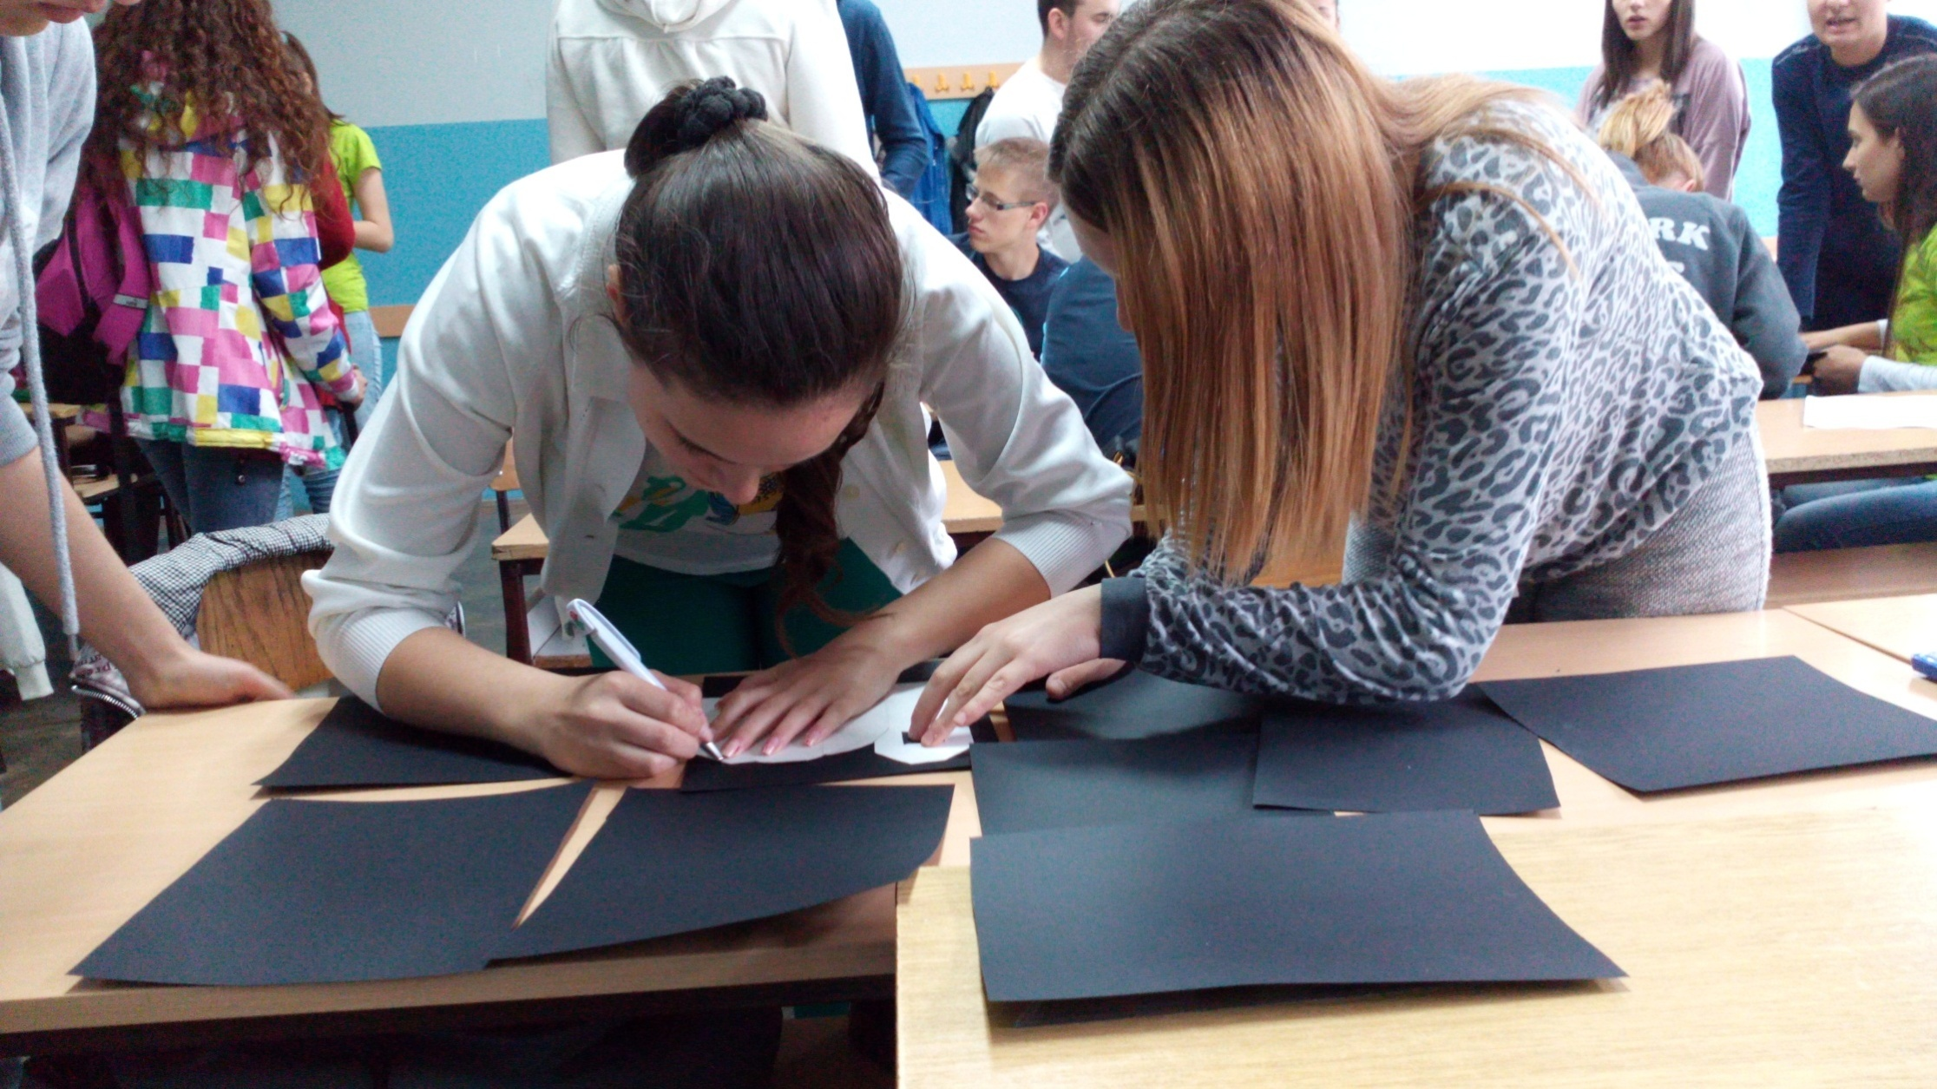
Делимо црни хамер папир, да бисмо направили што више...

Slide 6
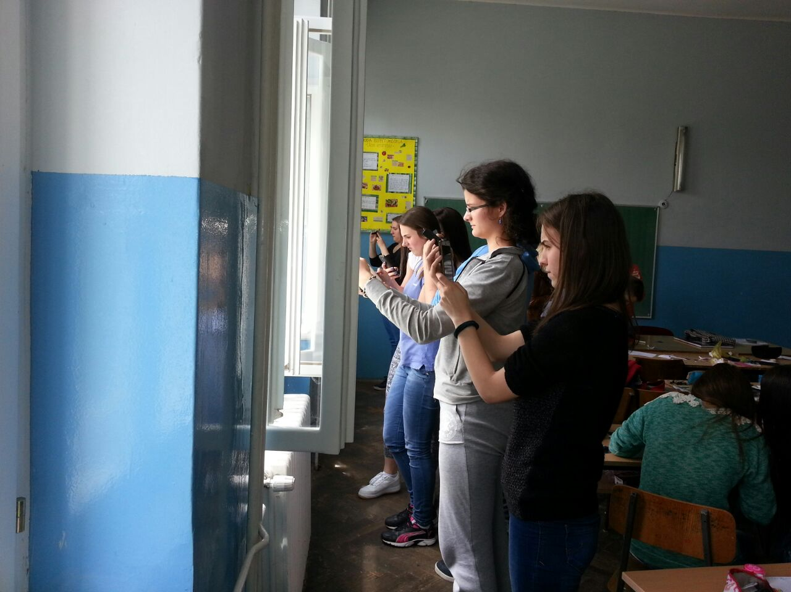
Испробајмо да ли ради користећи Сунчеву светлост?

Slide 7
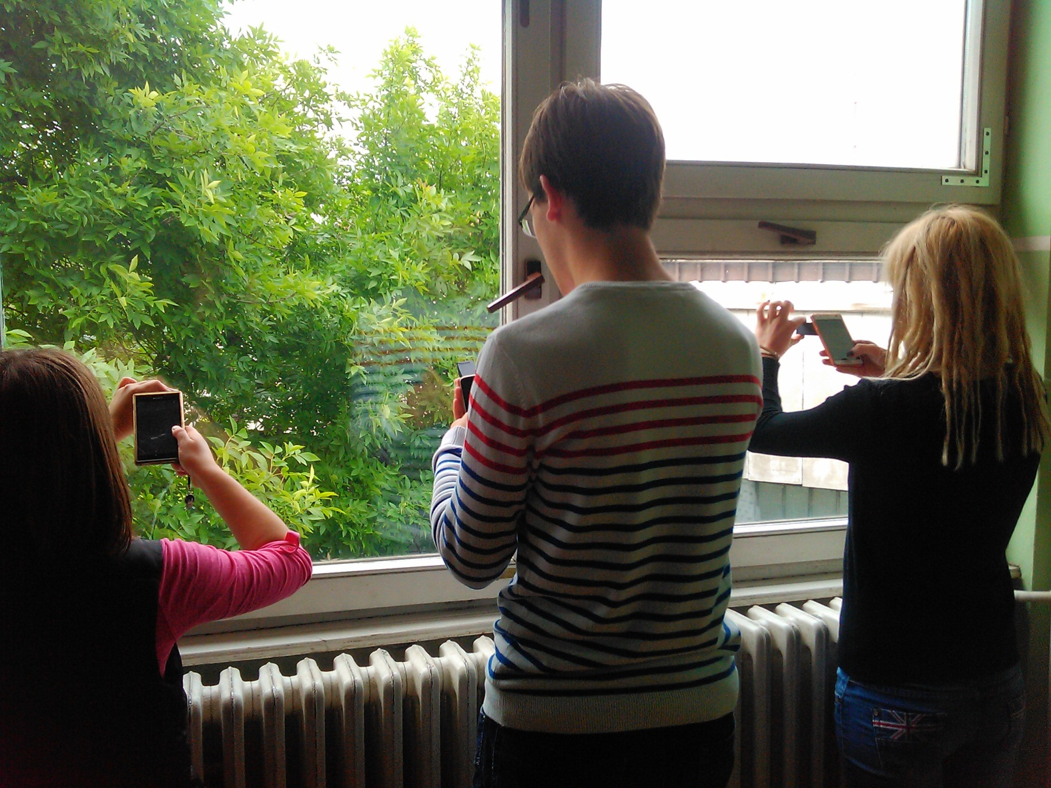
Заинтересовани матуранти

Slide 8
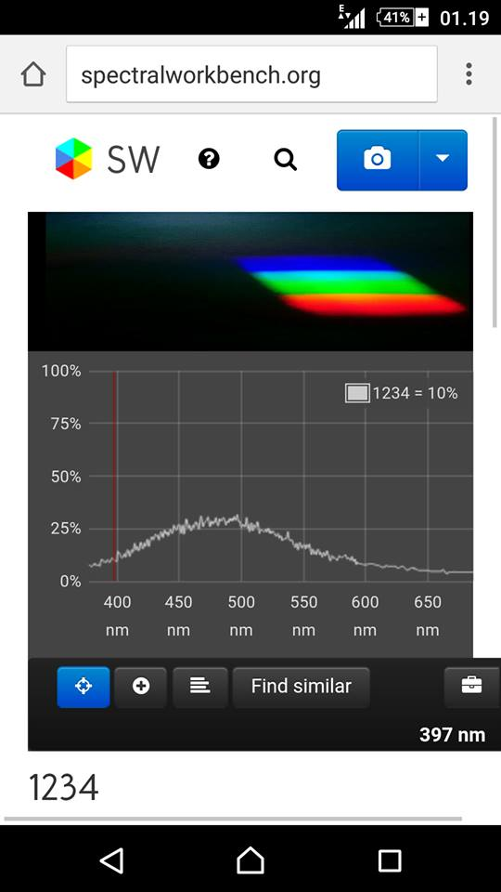
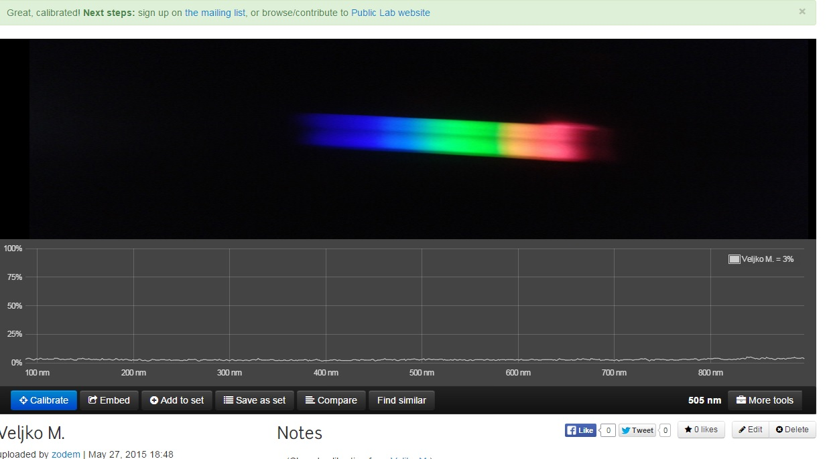
Калибрисани спектри на linku spectralworkbench.org

Slide 9
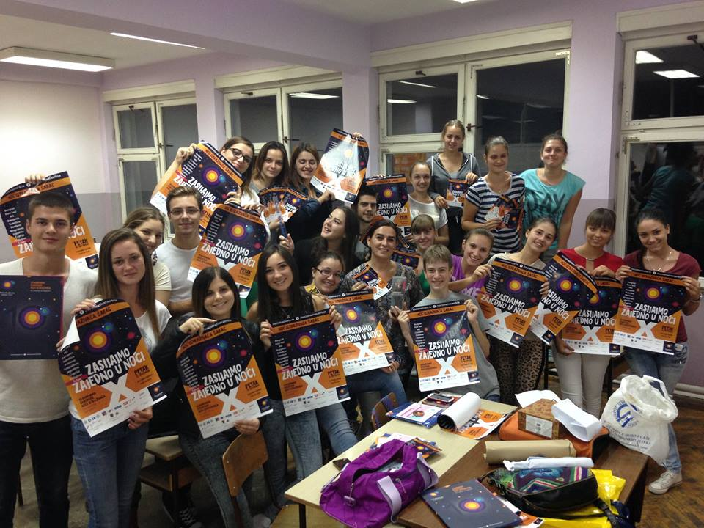
Ноћ истраживача 25.9.2015.(припреме у школи)

Slide 10
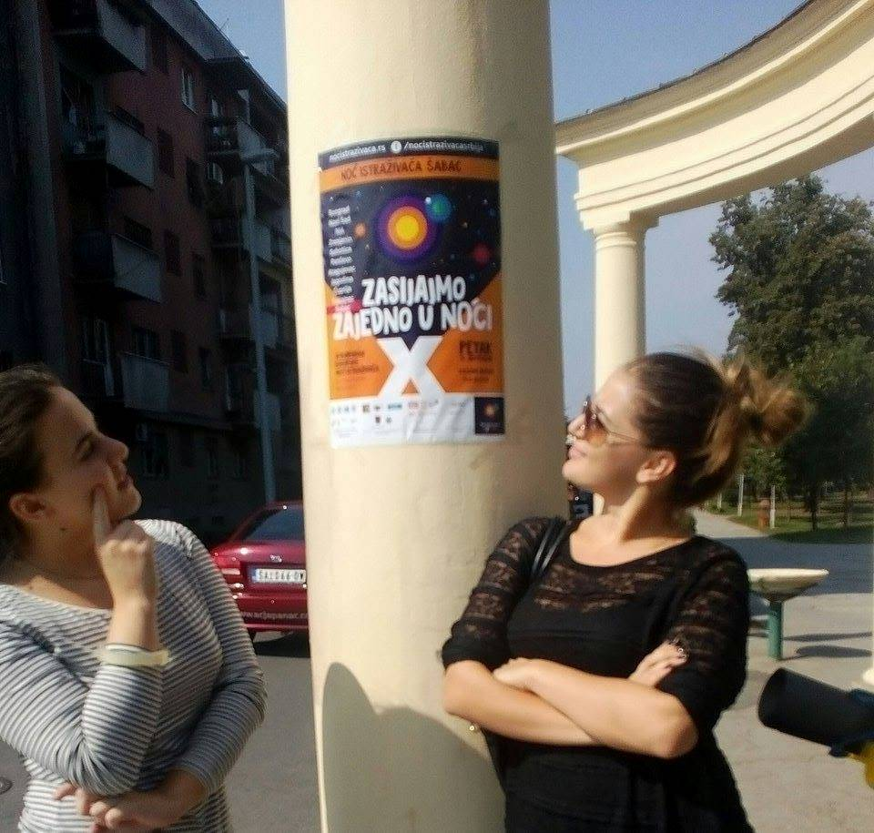
Припрема за ноћ истраживача 24.9.2015.

Slide 11
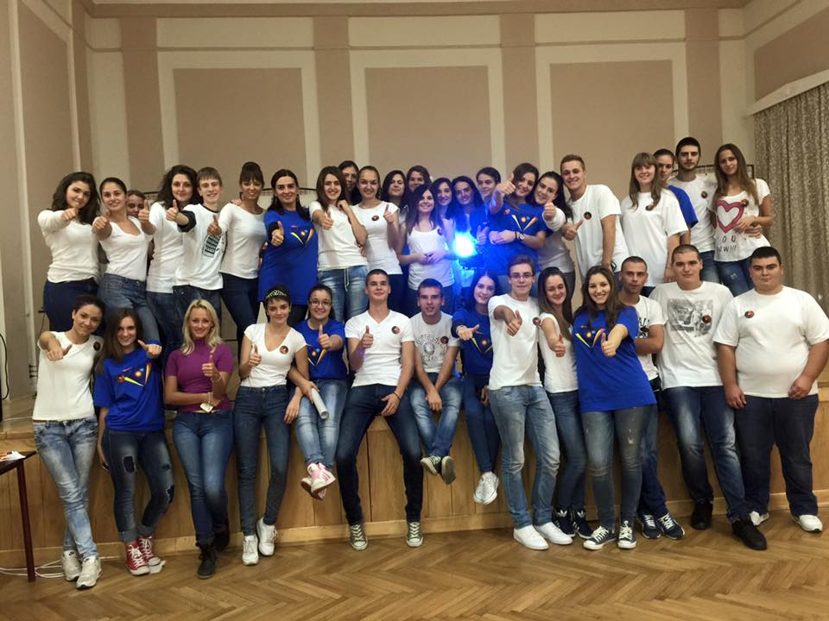
Ноћ истраживача, ВОЛОНТЕРИ заузели целу бину!(Културни центар у сарадњи са Канцеларијом за младе)

Slide 12
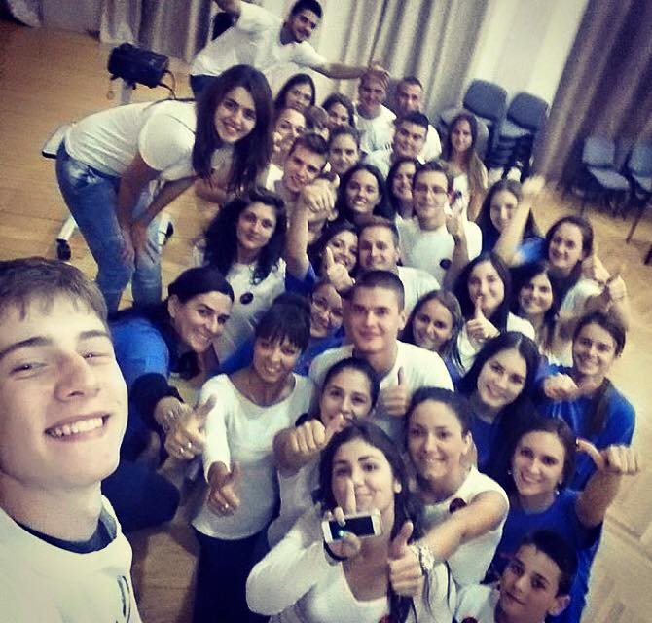
Један селфи из руке!

